Slide 1
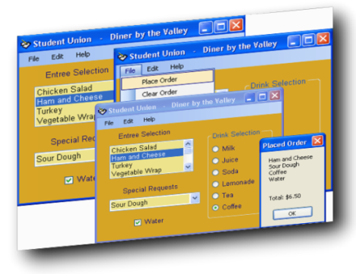
Windows Controls

Slide 2
Nội Dung
TreeView
ListView

Slide 3
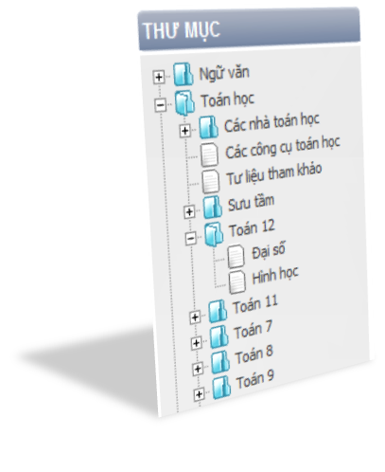
TreeView

Slide 4
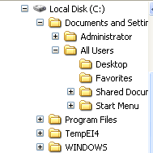
TreeView
Hiển thị thông tin theo dạng cây
  Mỗi item gọi là một node
  Root Node: node không có node cha. Một cây có thể có nhiều node root. Mỗi node root có thể có hoặc không có node con
  Child Node: node con của một node nào đó
Windows Explorer dùng treeview hiển thị thông tin các ổ dĩa và thư mục
Lớp TreeView dẫn xuất từ System.Windows.Forms.Control

Slide 5
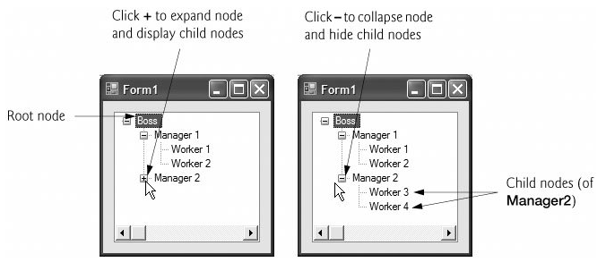
TreeView

Slide 6
TreeView
Trình bày dữ liệu theo dạng cây.
Thuộc tính của TreeView
CheckBoxes | Xuất hiện CheckBox trên từng node của cây
Nodes | Đại diện cho tập các node root của TreeView. Thuộc tính này chứa các phương thức: add, remove , clear để thêm xóa các node root
SelectedNode | Node đang chọn trên treeview
ShowRootLine | Nếu True, cho phép hiển thị đường nối giữa các node root
ImageList | Khai báo đối tượng ImageList
ShowLine | Nếu True, cho phép hiển thị đường viền từ node root đến node con
LabelEdit | Cho phép thay đổi chuỗi hiển thị của node trên cây.
ImageIndex | Chỉ mục hình từ 0 đến N-1 (N là số lượng hình có trong ImageList)
SelectedImageIndex | Chỉ mục hình ứng với node được chọn.

Slide 7
TreeView
Thuộc tính của TreeNode
Nodes | Đại diện cho tập các node con. Thuộc tính này chứa các phương thức: add, remove , clear để thêm xóa các node của nó
TreeNode FirstNode | Tham chiếu đến node con đầu tiên
TreeNode LastNode | Tham chiếu đến node cuối cùng
TreeNode NextNode | Tham chiếu đến node kế tiếp cùng cấp
TreeNode PrevNode | Tham chiếu đến node trước cùng cấp
String Text | Text của node
Object Tag | Lưu một nội dung bất kỳ

Slide 8
TreeView
Các phương thức của TreeView
  CollapseAll: thu gọn tất cả các node trên TreeView.
  ExpandAll: trình bày tất cả các node trên cây.
Sự kiện của TreeView
  AfterCheck
  AfterCollapse
  AfterExpand
  AfterSelect
  BeforeCheck
  BeforeCollapse
  BeforeExpand
  BeforeSelect

Slide 9
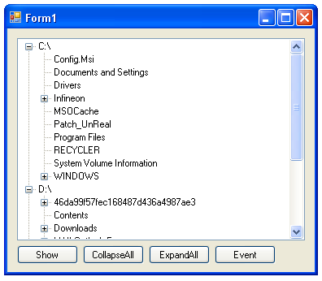
TreeView (tt)
  Click
  DoubleClick

Slide 10
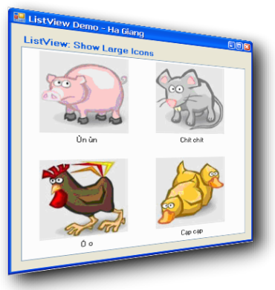
ListView

Slide 11
List View
Dạng control phổ biến hiển thị một danh sách item
  Các item có thể có các item con gọi là subitem
Windows Explorer hiển thị thông tin thư mục, tập tin…
  Có thể hiển thị thông tin theo nhiều dạng thông qua thuộc tính View
    Xem dạng chi tiết thông tin
    Xem dạng icon nhỏ
    Xem dạng icon lớn
    Xem dạng tóm tắt
    …
Lớp ListView dẫn xuất từ System.Windows.Forms.Control

Slide 12
List View
Properties
GridLines
Sorting
View
SmallImageList
Columns
ListView
LargeImageList
Items
MultiSelect
FullRowSelect

Slide 13
List View
Các dạng thể hiện của ListView
Details
Small Icons
ListView
List
Large Icons
Tile

Slide 14
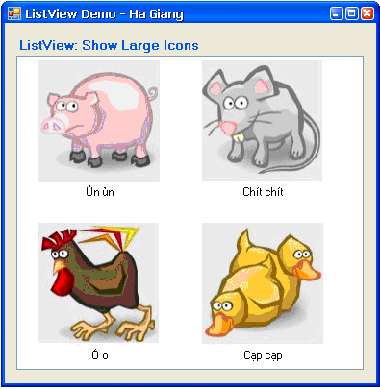
List View
Large Icons
Mỗi item xuất hiện với 1 icon kích thước lớn và một label bên dưới

Slide 15
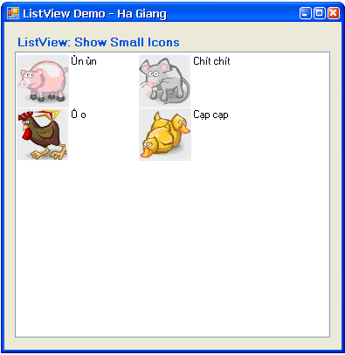
List View
Small Icons
Mỗi item xuất hiện với icon nhỏ và một label bên phải

Slide 16
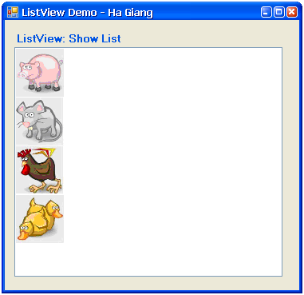
List View
List
Mỗi item xuất hiện với icon nhỏ với label bên phải, item được sắp theo cột nhưng không có tiêu đề cột

Slide 17
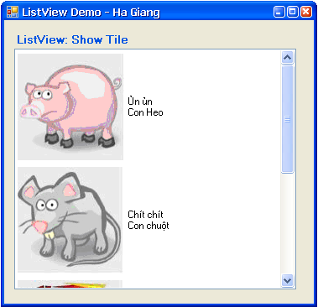
List View
Tile
Mỗi item xuất hiện với icon kích thước lớn, bên phải có label chứa item và subitem

Slide 18
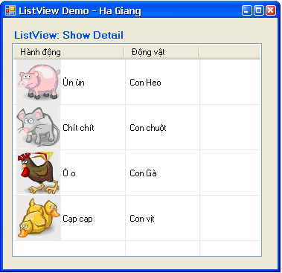
List View
Detail
Mỗi item xuất hiện trên một dòng, mỗi dòng có các cột chứa thông tin chi tiết

Slide 19
List View
Tạo các cột cho ListView – Details qua
  Cửa sổ properties → Columns để tạo.
  Sử dụng code trong chương trình.
Code
ColumnHeader columnHeader1 = new ColumnHeader();
ColumnHeader columnHeader2 = new ColumnHeader();
ColumnHeader columnHeader3 = new ColumnHeader();
columnHeader1.Text = "Name";
columnHeader2.Text = "Address";
columnHeader3.Text = "Telephone Number";
listView1.Columns.Add(columnHeader1);
listView1.Columns.Add(columnHeader2);
listView1.Columns.Add(columnHeader3);

Slide 20
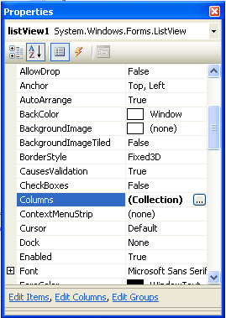
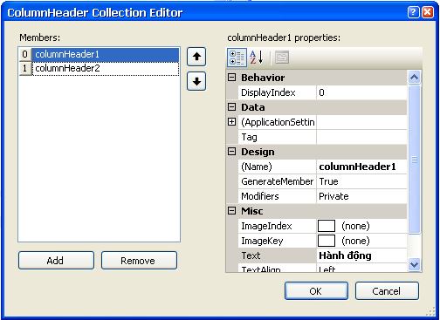
List View
Dialog soạn thảo cột

Slide 21
List View
Thêm các item vào ListView
  Thêm item trong màn hình thiết kế form
  Thêm item thông qua code
Các lớp định nghĩa Item
  System.Windows.Forms.ListViewItem
  Mỗi item trong ListView có các item phụ gọi là subitem
    Lớp ListViewItem.ListViewSubItem định nghĩa các subitem của ListView
    Lớp ListViewSubItem là inner class của ListViewItem
ColumnHeader1 | ColumnHeader2 | ColumnHeader3
… | … | …
… | … | …
item 1
Subitem[0]
Subitem[1]
Subitem[2]

Slide 22
ListView
Minh họa thêm item qua code
ListViewItem item1 = new ListViewItem();
ListViewItem.ListViewSubItem subitem1;
subitem1 = new ListViewItem.ListViewSubItem();
item1.Text = "Hutech";
subitem1.Text = "144/24 DBP - F.25 - Q.BT";
item1.SubItems.Add(subitem1);
listView1.Items.Add(item1);
Thêm subitem vào item
Thêm item vào danh sách items của ListView

Slide 23
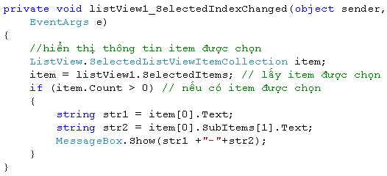
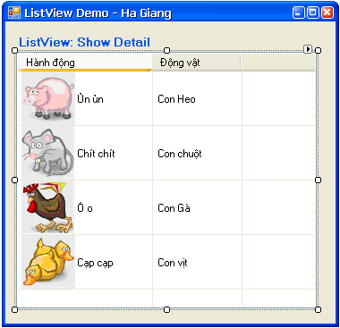
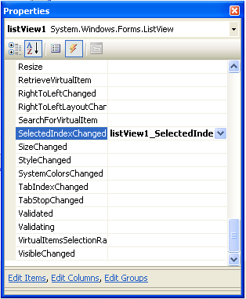
ListView
Sự kiện SelectedIndexChanged

Slide 24
Q&A

